Slide 1
Телеком-компания "НуПозвони!" Поиск клиента с неоптимальными тарифами
Подготовил Шабаев А.С 2024г

Slide 2
Введение
Основная задача: Изучить изменения в выручке после оптимизации.
Суть оптимизации: Найти среди активных клиентов тех, кто неэффективно использует тарифный план и предложить им более выгодные условия чтобы сохранить их лояльность в долгосрочной перспективе.
Клиенты, которые используют неэффективно действующий тариф: такие клиенты, которые могли бы иметь меньшие расходы в месяц, если бы использовали один из других тарифных планов.
Цель и задачи исследования: Для повышения лояльности клиентов и уменьшения потенциального оттока из-за переплаты, нужно проанализировать тарифы компании и понять:
Насколько для наших клиентов будет выгодна смена тарифа;
Какую долю клиентов целесообразно переводить;
Сильно ли изменится выручка после оптимизации тарифов.
Графики:
Затраты клиентов по месяцам
Затраты активных клиентов по месяцам
График ежемесячной выручки до и после оптимизации
Общая выручка до и после оптимизации
График среднего чека до и после оптимизации
2

Slide 3
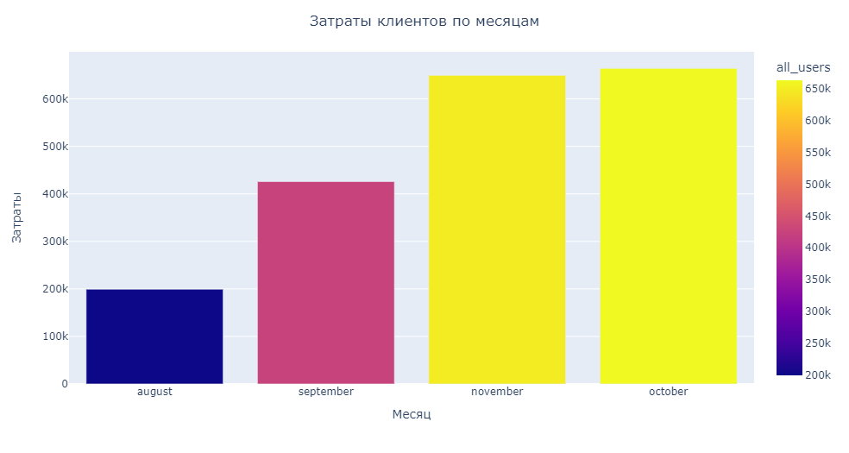
● Выручка за август составила 199416
● Выручка за сентябрь составила 425968
● Выручка за октябрь составила 664165
● Выручка за ноябрь составила 649568
● Пик приходится на октябрь
● В ноябре наблюдаем снижение
3

Slide 4
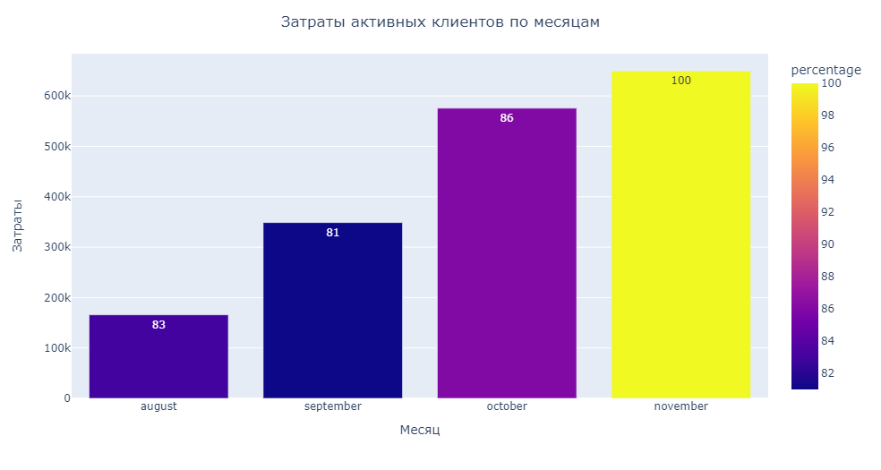
Можно сказать, что активные клиенты формируют основной доход "НуПозвони!". В ноябре 100% выручки составил доход от активных клиентов, а ещё только в сентябре эта доля составляла 81%
4

Slide 5
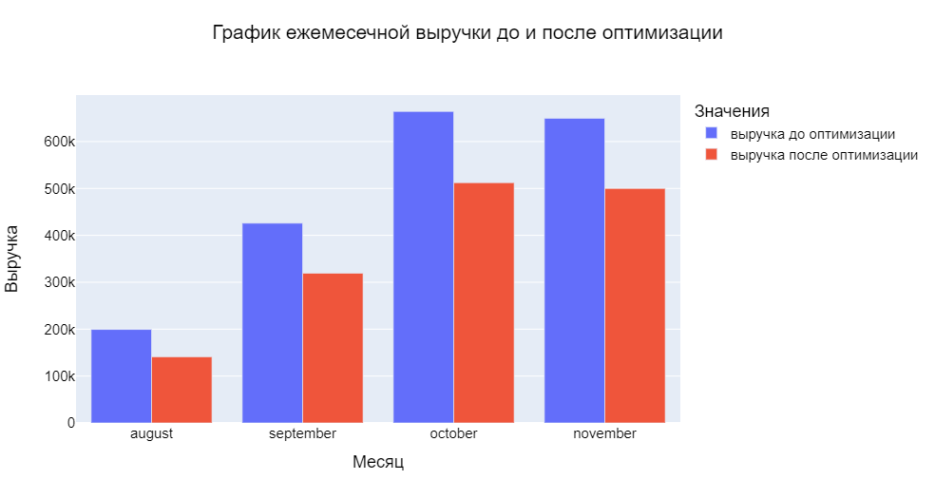
Ожидаемое снижение выручки помесячно.
Давайте взглянем на общую выручку до и после оптимизации.
5

Slide 6
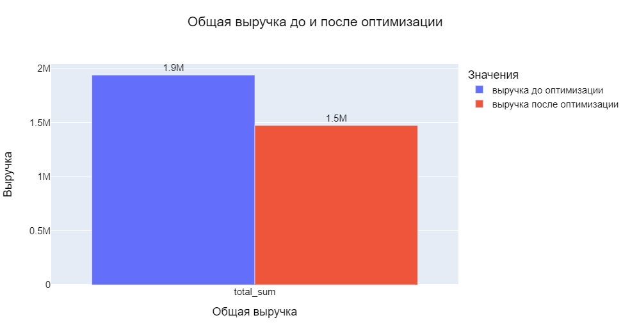
Выручка до оптимизации составляла 1939118
Выручка после оптимизации составляет 1472558
Падение общей выручки составило 24%
6

Slide 7
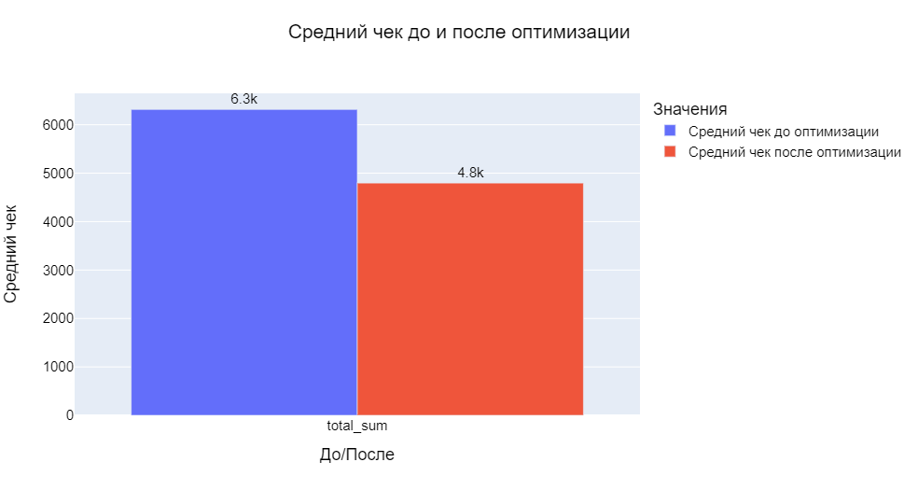
Средний чек снизился
с 6316
до 4796
7

Slide 8
Выводы
107 клиентов используют тарифный план неоптимально. Это 35% от всех клиентов
Из них 27 клиента используют тариф А и 79 клиентов на тарифном плане B
В 95% случаев данным пользователям выгоден тариф С
Общая выручка за четыре месяца 1939118 при среднем чеке 6316. После оптимизации выручка была бы 1472558, а средний чек 4796
Снижение выручки после оптимизации 24 %
Активные клиенты принесли компании 1739835 за четыре месяца, это 89% выручки
Самая высокая выручка была в октябре 664165.40
Разработать комплексное предложение(пакет услуг) для клиентов в виде индивидуальных тарифов с минимальным сроком договора сотрудничества, который будет релевантен финансовым задачам компании,сделать на этом акцент в рекламных кампаниях: клиенту не придётся самостоятельно прикидывать свои траты на каждом тарифе и он сможет быстрее принять решение о сотрудничестве, плюс это выглядит более проще, в плане для обычного человека(потенциального или же активного клиента) для них важна эффективность и простота.
Если есть необходимость оставаться на тех же тарифных планах и не разрабатывать новые пакетированные тарифы услуг, то стоит сосредоточиться на привлечении новых пользователей с уже оптимизированной и удобной системой подбора тарифов(разработать), в последствии эти пользователи за счет совей лояльности вполне вероятно нивелируют потерю выручки.
8

